Slide 1

Tưởng Đăng Vương Quốc

Slide 2
Mục Lục
Kaggle là gì
Lợi ích của Kaggle
Kết luận
Cách tham gia cuộc thi trên kaggle

Slide 3
Kaggle
Kaggle(http://www.kaggle.com.com) là một trang web để chia sẻ ý tưởng, tìm cảm hứng, tham gia các cuộc thi cùng với các nhà khoa học dữ liệu khác, học hỏi thông tin mới và thủ thuật code, cũng như xem các ví dụ khác nhau về các ứng dụng khoa học dữ liệu trong thế giới thực. Có rất nhiều bộ dữ liệu được chia sẻ, từ đơn giản như bán trò chơi điện tử, cho đến những thứ phức tạp và quan trọng hơn như dữ liệu ô nhiễm không khí. Dữ liệu này là dữ liệu thực và được dẫn nguồn, vì vậy bạn có thể đào tạo và thử nghiệm các mô hình của mình trên các dự án có ứng dụng thực tế.

Slide 4
Lợi ích của kaggle
1.
Dữ liệu
Code
Cộng đồng
Cuộc thi
Phần cứng

Slide 5
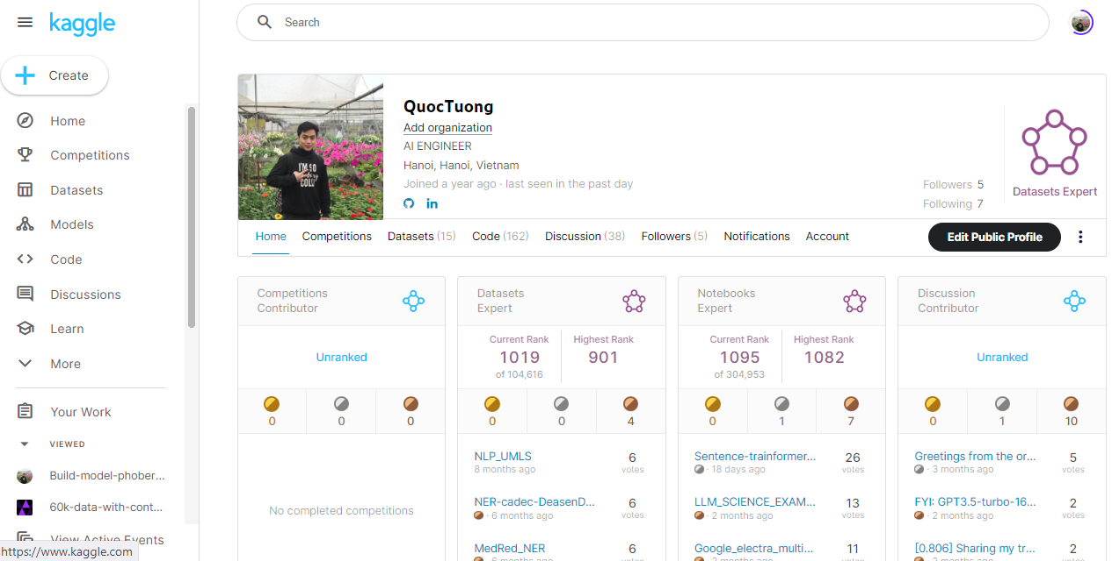

Slide 6
Dữ liệu
Có rất nhiều bộ dữ liệu bạn có thể sử dụng trên Kaggle. Lựa chọn menu Datasets, bạn có thể xem danh sách các tập dữ liệu, cũng như tìm kiếm theo tên các tập dữ liệu cụ thể để sử dụng trong mô hình khoa học dữ liệu của bạn. Hầu hết các tập dữ liệu đều ở định dạng tệp .csv. Ít phổ biến hơn, nhưng vẫn hữu ích, là các tập dữ liệu ở định dạng JSON, SQL. Thực hành với các định dạng file dữ liệu khác nhau sẽ khá hữu ích cho công việc khoa học dữ liệu trong tương lai của bạn. Một số ví dụ về các bộ dữ liệu ‘hot nhất’ hiện nay
Phim và chương trình Netflix
Tiến trình tiêm vắc xin Covid-19 trên toàn cầu
Thống kê về các Trending video trên Youtube
Chúng ta cũng có thể upload dataset của riêng minh lên Kaggle với giới hạn lên tới 107GB

Slide 7
Code
Code trên Kaggle rất phong phú đi kèm với các bộ dữ liệu ..
Các đoạn code thường được lưu dưới dạng notebook, hay Jupyter notebook, ở định dạng tệp .ipynb.
Bạn sẽ tìm thấy những ví dụ thể hiện quá trình xây dựng mô hình học máy hoàn thiện từ đầu tới cuối. Một số bao gồm, nhập và làm sạch dữ liệu, phân tích giải thích dữ liệu, tạo mô hình để training, triển khai mô hình học máy cuối cùng, đầu ra và giải thích kết quả.
Quy trình này cũng là quy trình hầu hết các nhà khoa học dữ liệu sẽ sử dụng trong thực tế.
Trong các notebook chứa các phần text được thêm vào để giải thích code của mình hay các cuộc trao đội trong các notebook.
Tất cả chúng đều là những thứ tuyệt với để học và thực hành , xem cách giải quyết vấn đề của những người đi trước

Slide 8
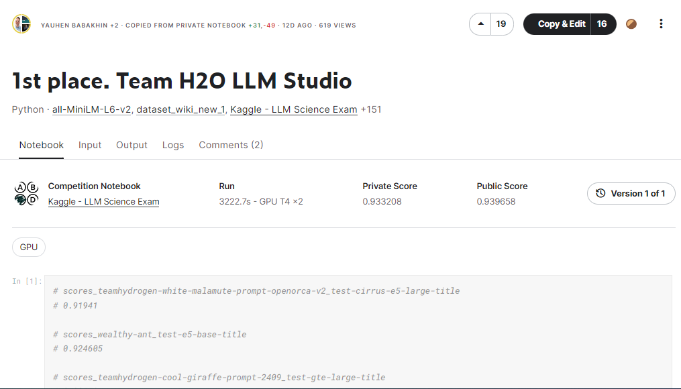
Ví dụ
Đây là code của một team tham gia cuộc thi trên Kaggle
Chúng ta có thể copy&edit để đọc code cũng như chạy lại và kiểm chứng nó
Vào comment để xem các cuộc trao đổi về notebook hay thậm chí là viết bình luận để hỏi về điểu chưa hiểu
Có thể xem được số lượng người quan tâm tới code này để đánh giá ban đầu cho chất lượng của code
Vào input và output để xem đầu vào và ra của notebook

Slide 9
Cộng đồng
Cũng giống như Medium, GitHub, Stack Overflow và LinkedIn, Kaggle đóng vai trò như một cộng đồng nơi các nhà phân tích dữ liệu, nhà khoa học dữ liệu và kỹ sư học máy có thể học hỏi, phát triển và kết nối.
Bạn có thể đăng công việc của mình (dữ liệu, code và notebook), và chúng sẽ được chia sẻ để xây dựng cộng đồng của riêng bạn.
Bạn sẽ thu được nhiều lợi ích từ việc kết nối với các nhóm cộng đồng khác nhau, vì vậy hãy bắt đầu sử dụng Kaggle để phát triển cộng đồng của riêng bạn và tiếp cận với các cộng đồng khác.

Slide 10
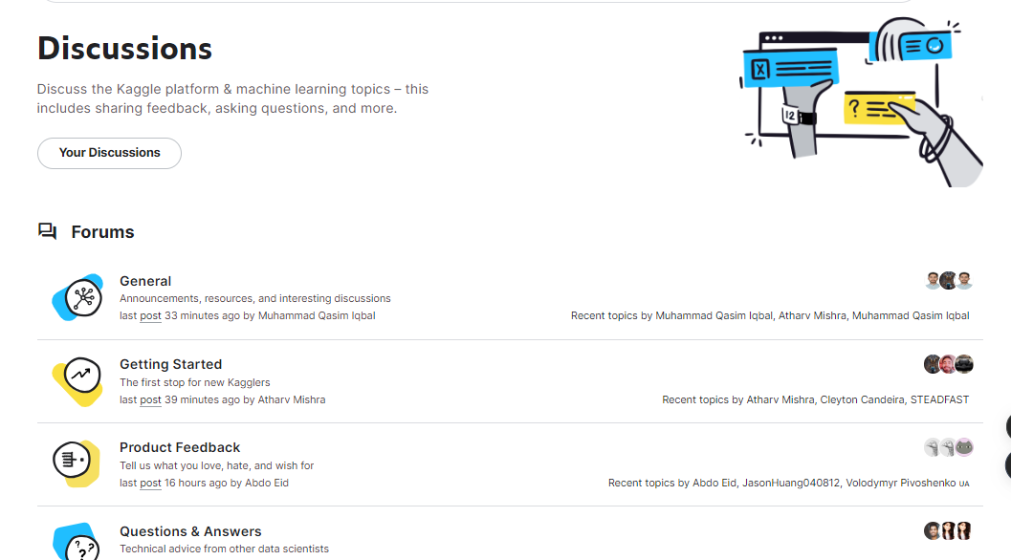
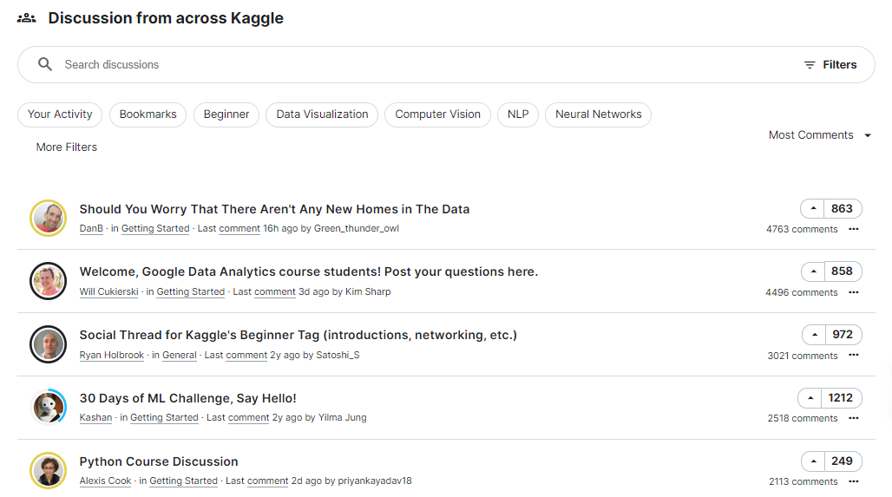

Slide 11
Các cuộc thi
Nếu bạn muốn thử thách bản thân, kiểm tra xem bạn xếp hạng như thế nào trong số các những người làm khoa học dữ liệu, làm đẹp CV, kiếm thêm tiền, hay quan trọng nhất, giúp đỡ mọi người, hãy tham gia các cuộc thi (competition).
Kaggle cung cấp vô số cuộc thi để bạn có thể đạt được tất cả các lợi ích nói trên.
Hãy xem những cuộc thi hàng đầu và số tiền thưởng trong hình dưới đây. Bạn thấy đấy, đây không chỉ đơn thuần là những cuộc cạnh tranh mà còn vì lợi ích lớn hơn như là đóng góp cho lĩnh vực y tế.

Slide 12
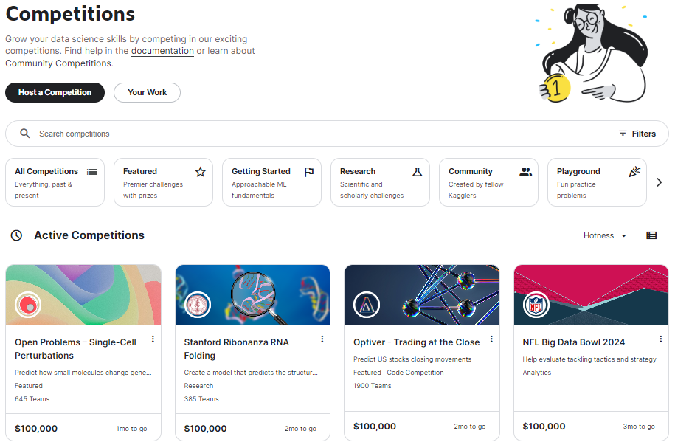

Slide 13
Tài nguyên của Kaggle cho việc training
Ngoài các tải nguyên ở trên thì phân cứng cho việc training các mô hinh học máy là điều rất quan trọng đối với những người vừa mới tham gia vào lĩnh vực học máy.
Kaggle cung cấp :
Không giới hạn thời gian chạy đổi với CPU với 30GB ram
Mỗi tuần có 30 tiếng training với GPU. Có 2 loại GPU là P100 16GB ram và 2 GPU T4 , 15GB ram cho mới GPU
107 GB ổ đĩa để upload dữ liệu
Bạn có thể chạy notebook mà không cần treo máy (tuy nhiên trên colab chi dùng được cho colab pro +)
Lưu ý để có GPU cần phải xác thực tài khoản bằng số điện thoại

Slide 14
Kết luận
Kaggle cung cấp nhiều tài nguyên cho các nhà khoa học dữ liệu hàng đầu. Bạn có thể tìm thấy: dữ liệu, code, cộng đồng, các cuộc thi, các khóa học và nhiều điều khác nữa.
Hay cố gắng dành lấy những phần thường medal (gold,silver, bronze) nó là sự đánh giá tốt cho giá trị của những gì mình đã làm mang lại và được công nhận. Nó cũng cho bạn ấn tượng cho nhà tuyển dụng .
Hãy thực hiện các thử thách để đạt được cấp độ trên kaggle produce: Novice, Contributor, Expert, Master, and Grandmaster.
Kaggle cũng lưu lại những sự hoạt động tích cực của bạn khi hoạt động trên kaggle

Slide 15
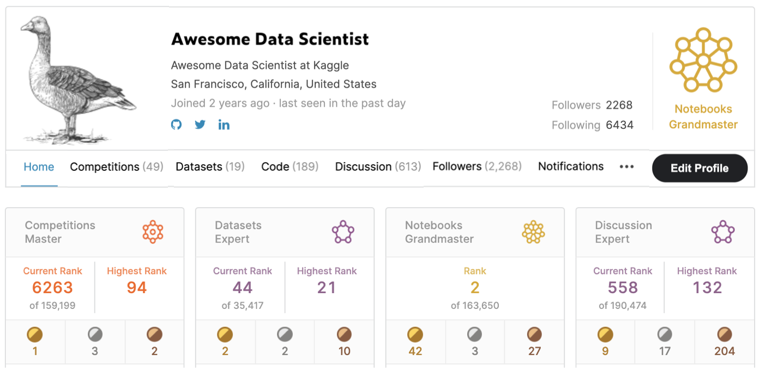
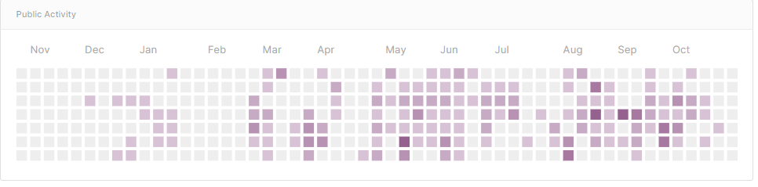

Slide 16
Cách tham gia cuộc thi trên kaggle
Lựa chọn thử thách
Lựa chọn chọn bài toán phù hợp với tài nguyên cũng như nhiệm vụ mà mình cần làm.
Cách lựa chọn bài toàn:
Đọc data và ước lượng độ lớn của dữ liệu có những dữ liệu có thể lên tới hơn 100Gb nên bạn cận lựa chọn nó bài toán phù hợp với tài nguyên.
Nhiệm vụ mà mình muốn thực hiện (NLP, Computer, vision)
Cuộc thi được chọ ở đây là chúng tối chon Kaggle-LLM science example

Slide 17
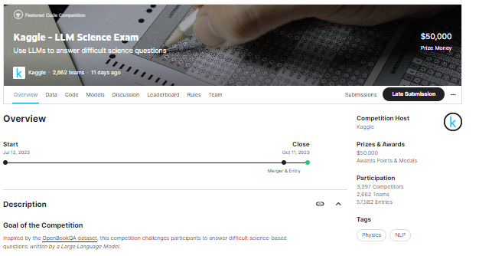

Slide 18
2. Xác định tài nguyên mình có cho cuộc thi
Phần cứng được cung cấp bời Kaggle
Dữ liều của cuộc thi tổng hợp 200 câu hỏi trắc nghiệm
Discussion: nơi thảo luận của cuộc thi cho phép chúng ta trao đổi kết quả hay đọc được những thử nghiệm được public và cho phep người chơi nhanh chong nhập cuộc khi chưa có hướng thực hiện.
Ở cuộc thi này chúng tôi chọn thuộc NLP nên các model pretrained là vũ khí quan trong cho phép mô hình nhanh chóng hiểu được ngữ nghĩa của text hãy chọn mô hình phù hơp với phần cứng của mình, các model được tìm thấy từ huggingface

Slide 19
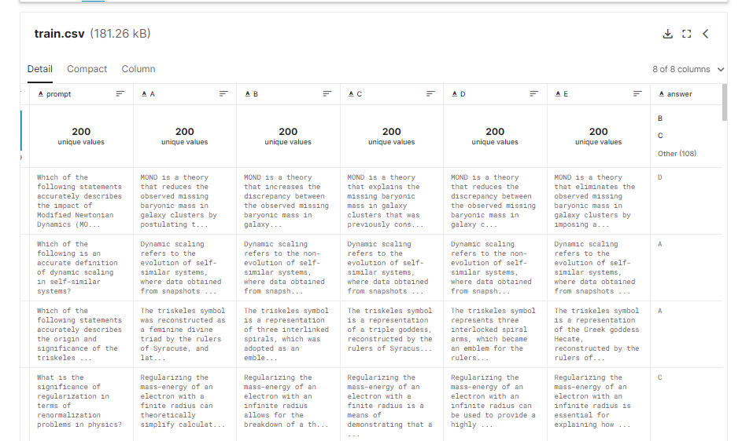

Slide 20
3. Xác định nhiệm vụ bài toán
- Xác đính đúng nhiệm vụ bài toán giúp việc nhận định đúng input và output của mô hình từ đó xây dựng mô hình hay lựa chọn model pretrained phù hợp và tiền xử lý dữ liệu phừ hợp với mô hình
Ví dụ với cuộc thi tham gia:
- Ở đầy trong bài toán Kaggle-LLM science exam chúng tối nhận định bài toán là trả lời câu hỏi trắc nghiệm với đầu vào gồm 1 câu hỏi và 5 lựa chon, từ đó đưa ra đáp án đúng
- Mô hình cần tính toán được điểu số chính xác giữa câu hỏi và câu trả lời. Từ đó lấy ra giá trị lớn nhất là đáp án đúng .
- Chúng tôi đã lựa chọn nhiệm vụ Multiple-choice với model pretrained , Roberta, deberta, bert-base

Slide 21
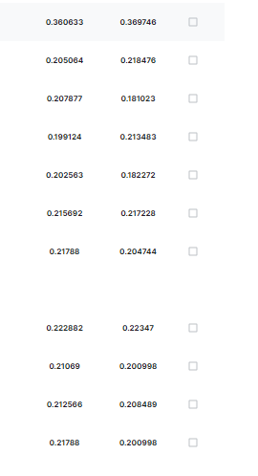
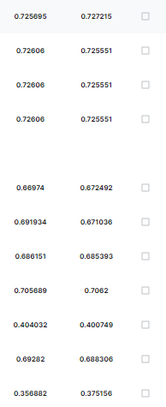
4. Thử nghiệm model
- Thử nghiệm các model và ý tưởng mình đã đưa ra để biết kết quả
- kết quả chúng tôi đã đạt đươc trong quá trinh thử nghiệm với bài toán,đạt kết quả tốt nhất tại model deberta với 0.751
và chọn deberta làm model cơ bản cho quá trình cải thiện.
Tùy nhiên để đạt được kết quả 0.751 thì các kết quả đạt được của chúng tối từ thấp nhất 0.21 điểu và mỗi lần cố gắng nhích thêm (0.15->0.2) để đạt được kết quả cuối 0.751. Cộng đồng nới giúp chúng tôi cải thiện mô hình của mình.

Slide 22
5. Chiển lược cải thiện model
- Đửa ra chiến lước cải thiện model hợp lí để sớm đạt được kết quả tốt.
- Nếu đang bí tắc cộng đồng thảo luận lại là nơi tốt nhất để tìm hiểu nó.
- Trong ví dụ của mình chúng tôi đã chon RAG (retrieval-augmentend-Generation) để tìm kiếm thông tin của câu hỏi từ bộ dữ liệu Wikipedia và model học cách tính độ chinh xác của các câu trả lời với dữ liệu được đưa ra.
Chúng tôi đã đạt được 0.82 accuracy sau khi kết hợp rag. Và trên 1 rag tốt hợn của team top đầu model của tôi cũng đạt được 0.89 accuracy.

Slide 23
Ví dụ
Huggingface:
- Nới cung cấp các model pretrained chất lượng
- Nới lưu trữ các dataset có thể sử dụng bổ sung cho cuộc thi, hoặc làm việc
- Có các tài liệu làm khảo và hưỡng dẫn cho cả người mới bắt đầu hay có kinh nghiệm với

Slide 24
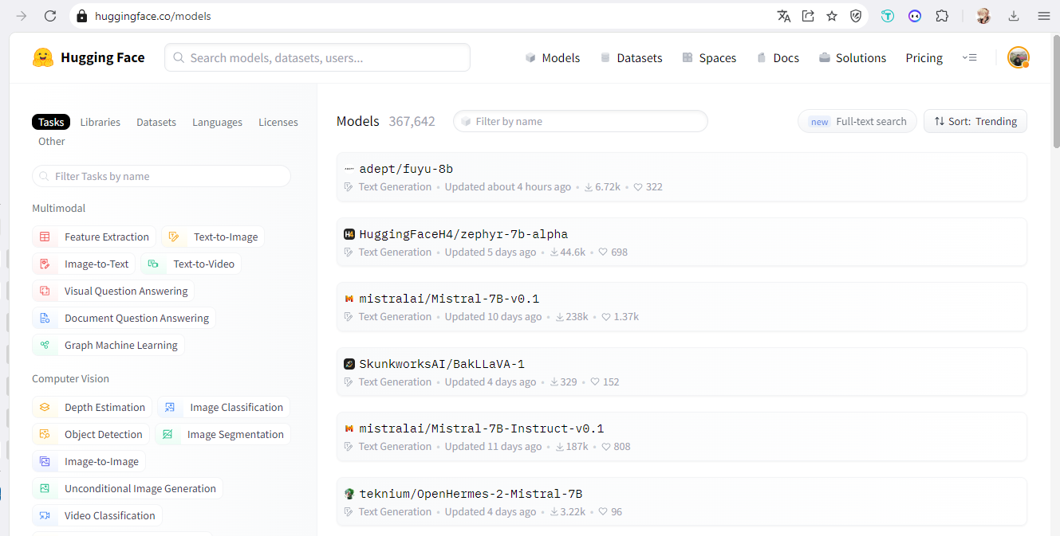

Slide 25
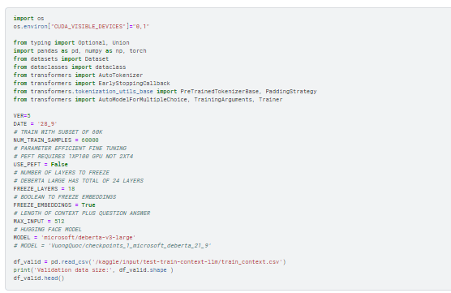
Thêm các thư viện cần thiết

Slide 26
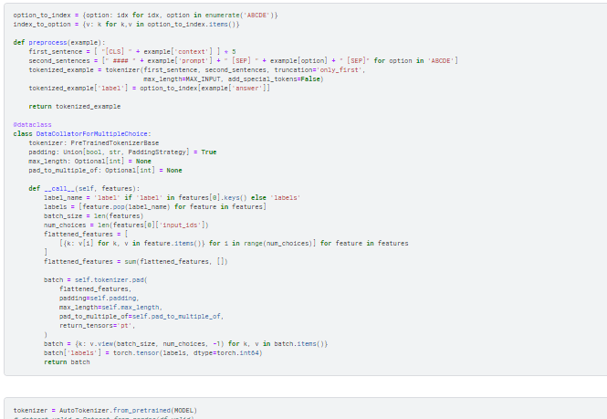
Tiền xửa lý dữ liệu

Slide 27
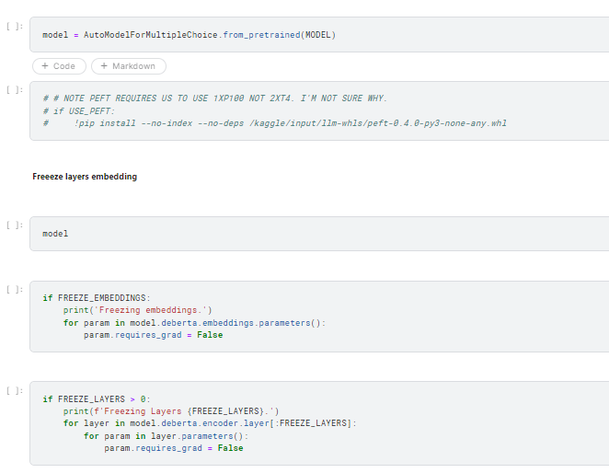
Build model

Slide 28
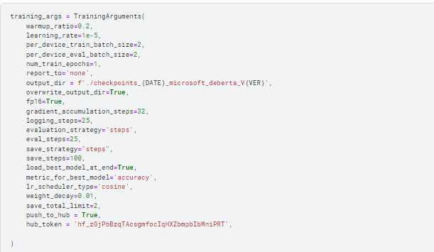
Training

Slide 29
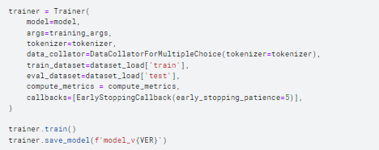

Slide 30
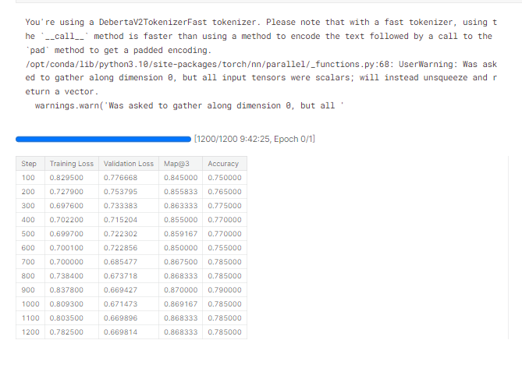
6. Kết quả train

Slide 31
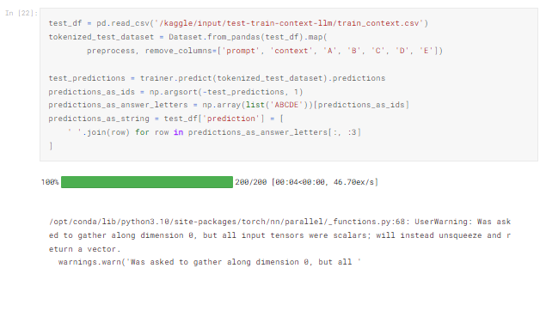
7. Chạy file test và đánh giá kết quả trước khi nộp

Slide 32
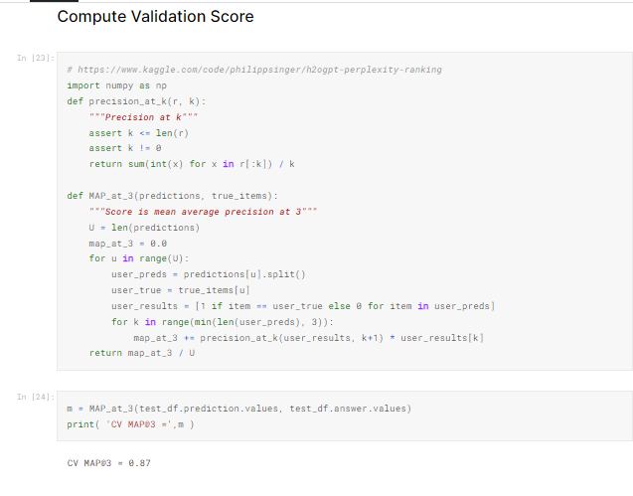

Slide 33
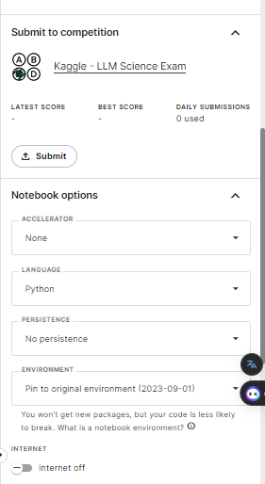
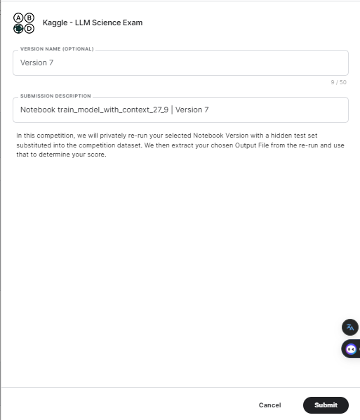
8. Submit notebook và chờ kết quả

Slide 34
Lưu ý khi submit
Dữ liệu test lớn hơn rất nhiều so với dữ liệu test đề bài đưa ra, nên tiết kiếm không gian bộ nhớ tránh tràn ram và lỗi notebook khi chạy
Mọi notebook được submiss khi mọi data đầu vào đêu được public trên kaggle .
Notebook chạy trong môi trước không có internet. Tắt internet của notebook trước khi nộp
Kết quả được lưu trong submissions và check thử hạng của mình trong cuộc thi
Mọi giải pháp của các top trong cuộc thi đề được public khi kết thúc, hay tham khảo và bổ sung kiến thức cho mình.

Slide 35
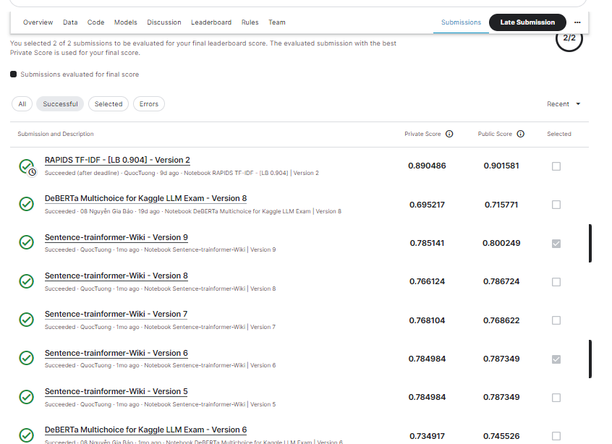

Slide 36
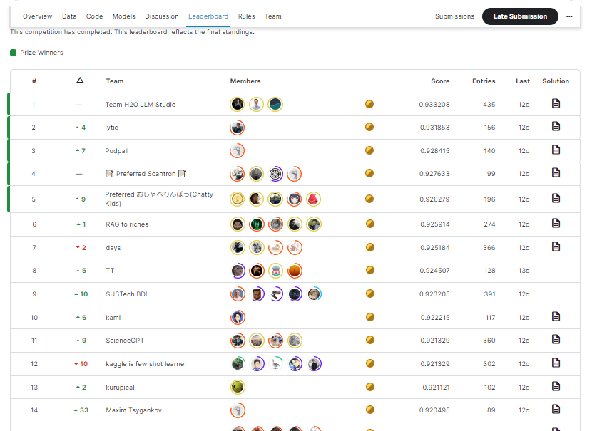

Slide 37
THANKS FOR WATCHING

